Slide 1
piraterija

Slide 2
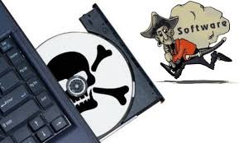
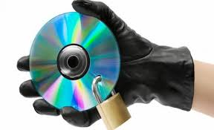
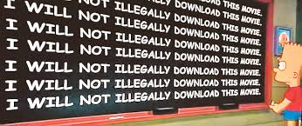
Šta je piraterija?
Piraterija je nelegalno kopiranje programa, falsifikovanje i distribuciju sotvera - čak i razmenu programa sa prijateljima.

Slide 3
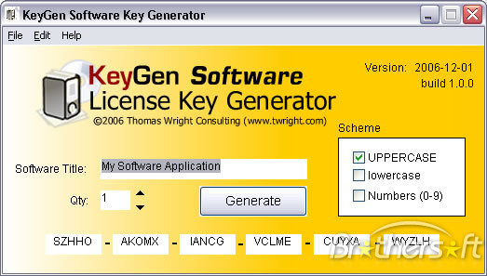
Oblici piraterije
Najjednostavniji oblik je korišćenje softvera bez licence, pa potom korišćenje većeg broja kopija nego što je dozvoljeno licencom itd. Sledeća vrsta piraterije je falsifikovanje softvera, a to je kada neko ilegalno reprodukuje (i umnožava) neki softverski proizvod, i potom ga prodaje kao pravi i legalan. Često ljudi koji kupuju ovakav softver nisu ni svesni da poseduju softver koji je ilegalno kopiran, pa tako i nesvesno čine zakonski prekršaj (korišćenje ilegalne kopije).

Slide 4
Šta je zabranjeno?
Objavljivanje i javno saopštavanje — ovo podrazumeva upoznavanje „trećih“ osoba sa zaštićenim sadržajem;
Snimanje, praktično — beleženje u elektronskom obliku;
Umnožavanje — pravljenje kopija (ovo podrazumeva i download na računar);
Stavljanje u promet, to jest, omogućavanje drugima da preuzmu autorsko delo; u kontekstu piraterije na Internetu, ovo u praksi obično podrazumeva upload na neki odtorrent sajtova;
Držanje u nameri stavljanja u promet;
Uvoz, proizvodnja, prodaja, reklamiranje i upotreba sredstava ili uređaja čija je namena uklanjanje tehnoloških mera za sprečavanje povrede autorskih prava.

